Slide 1
第2章 线性表
数据结构

Slide 2
2.1 线性表的定义
2.1.1 线性表的逻辑结构
1.线性表：
由n(n≥0)个数据元素(a₁,a₂,...,a_{n})构成的有限序列。
记作: L=(a₁,a₂,...,a_{n})
a₁──首元素
a_{n}──尾元素
2.表的长度(表长)──线性表中数据元素的数目n。
3.空表──不含数据元素的线性表。

Slide 3
线性表的特征:
对于 L=(a₁,a₂,...,a_{i-1} , a_{i},a_{i+1},...,a_{n})
1.a_{i-1}在a_{i}之前,称a_{i-1}是a_{i}的直接前驱
(1＜i≤n)
2.a_{i+1}在a_{i}之后,称a_{i+1}是a_{i}的直接后继
(1≤i＜n)
3.a₁没有前驱
4.a_{n}没有后继
5.a_{i}(1＜i＜n)有且仅有一个直接前驱和一个
直接后继

Slide 4

线性表举例:
例1. 字母表 L1=(A,B,C,...,Z)
表长26
例2. 图书登记表
序号 | 书 名 | 作 者 | 单价(元) | 数量(册)
1 | C语言程序设计 | 谭浩强 | 30 | 100
2 | 数据结构 | 严蔚敏 | 22 | 120
… | …… | … | … | …
n | 数据库系统原理 | 王珊 | 35 | 60
表长： n
例3. 挂号/取号系统
例4. 打印机作业序列

Slide 5
2.1.2抽象数据类型线性表的定义
ADT List
{ 数据对象：D={a_{i}|a_{i}∈ElemSet,i=1,2,,...n,n>=0}
数据关系：R1={<a_{i-1},a_{i}>| a_{i-1},a_{i}∈D,i=2,...n}
基本操作：
1.InitList(&L) //构造空表L。
2.DestroyList(&L) //销毁线性表L
3.ClearList(&L) //置L为空表
4.ListEmpty(L) //判断L是否为空表
5.ListLength(L) //求表L的长度
6.GetElem(L,i,&e) //取元素a_{i},由e返回a_{i}
7.LocateElem(L,e,compare()) //查找符合条件的元素
8.ListInsert(&L,i,e) //元素a_{i}之前插入新元素e
9.ListDelete(&L,i,&e) //删除第i个元素
… … }ADT List

Slide 6
部分基本操作说明
1.查找：确定元素值(或数据项的值)为e的元素。
给定: L=(a₁,a₂,...,a_{i},...,a_{n})和元素e
若有一个 a_{i}=e，则称“查找成功”,i=1,2,...,n
否则，称“查找失败”。
2.在元素a_{i}之前插入新元素e(1<=i<=n+1)
L=(a₁,a₂,...,a_{i-1} , a_{i},...,a_{n})
插入e ↑
L=(a₁,a₂,...,a_{i-1} ,e, a_{i},...,a_{n})
3.删除表L中第i个数据元素(1<=i<=n),记作:
L=(a₁,a₂,...,a_{i-1} , a_{i},a_{i+1},...,a_{n})
指定序号i,删除a_{i} ↑
L=(a₁,a₂,...,a_{i-1},a_{i+1},...,a_{n})

Slide 7
其它操作说明
1.指定元素值x,删除表L中的值为x的元素,记作:
DeleteElem(&L,x)；
2.排序：按元素或某个数据项的值递增（或递减）排序
例.排序前: L=(90,60,80,10,20,30)
排序后: L=(10,20,30,60,80,90)
3.将表La和表Lb合并为表Lc
例.设有序表：
La=(2,14,20,45,80)
Lb=(8,10,19,20,22,85,90)
合并为表
Lc=(2,8,10,14,19,20,20,22,45,80,85,90)
4.将表La复制为表Lb
La= (2,14,20,45,80) Lb= (2,14,20,45,80)

Slide 8
可利用现有操作组成更复杂的操作
例：将线性表Lb中的，且不在线性表La数据元素合并到线性La中。
void union(List &La,List &Lb)
{
La_len=ListLength(La); //求线性表La的长度
Lb_len=ListLength(Lb); //求线性表Lb的长度
for (i=1;i<= Lb_len;i++)
{
GetElem(Lb,i,e); //取Lb的的第i个数据元素赋给e
//即依次取出Lb中的所有元素
if (!LocateElem(La,e,equal)) //判断e在La中是否存在
ListInsert(La,++La_len,e); //不存在则插入
}
}

Slide 9
2.2 线性表的顺序表示（顺序存储结构）
顺序分配： 将线性表中的数据元素依次存放到计算机存储器中一组地址连续的存储单元中, 这种分配方式称为顺序分配或顺序映像。由此得到的存储结构称为顺序存储结构或向量(一维数组）。
例. 线性表：a=(30,40,10,55,24,80,66)
内存状态
C语言中静态一维数组的定义：int a[11]；
… | 30 | 40 | 10 | 55 | 24 | 80 | 66 | …
a₁ a₂ a₃ a₄ a₅ a₆ a₇
30 | 40 | 10 | 55 | 24 | 80 | 66
a[0] a[1] a[2] a[3] a[4] a[5] a[6] a[7] a[8] a[9] a[10]

Slide 10
(a₁,a₂,...a_{n})顺序存储结构的一般形式
序号 存储状态 存储地址
1 b
2 b+p
i b+(i-1)*p
n b+(n-1)*p
自由区
maxleng b+(maxleng-1)*p
其中: b----表的首地址/基地址/元素a1的地址。
p----1个数据元素所占存储单元的数目。
maxleng----最大长度,为某个常数。
a₁
a₂
...
a_{i}
...
a_{n}
//
//
//

Slide 11
(a₁,a₂,...a_{n})顺序存储结构的一般形式
序号 | 存储状态 | 存储地址
1 | a₁ | b
2 | a₂ | b+p
 | ...
i | a_{i} | b+(i-1)*p
 | ...
n | a_{n} | b+(n-1)*p
 | //
 | //
Maxlen | // | b+(Maxlen-1)*p
自由区
其中: b----表的首地址/基地址/元素a₁的地址。
p----1个数据元素所占存储单元的数目。
Maxlen----最大长度,为某个常数。

Slide 12
顺序存储结构的寻址公式
i= 1 2 ... i... n
地址= b b+1*p b+(i-1)p b+(n-1)p
假设: 线性表的首地址为b,每个数据元素占p个存储单元,则表中任意元素a_{i}(1≤i≤n)的存储地址是:
LOC(i)=LOC(1)+(i-1)*p
=b+(i-1)*p (1≤i≤n)
例: 假设 b=1024, p=4,i=35
LOC(i)=b+(i-1)*p
=1024+(35-1)*4
=1024+34*4
=1160
a₁ | a₂ | ... | a_{i} | ... | a_{n} | // | // | //

Slide 13
线性表顺序结构在C语言中的定义（静态分配）
#define maxlen 100
typedef struct
{ ElemType elem[maxlen]；//下标:0,1,...,maxlen-1
int length； //表长，表中元素个数
} SqList；
SqList La；
..........
其中：typedef—类型别名定义，SqList--结构类型名
La----结构类型变量名
La.length---表长
La.elem[0]----a_1
La.elem[La.length-1]---a_n
SqList *p=&La;
p->elem[0];

Slide 14
线性表顺序结构在C语言中的定义（动态分配）
#define LIST_INIT_SIZE 100
#define LISTINCREMENT 10
typedef struct
{ ElemType *elem；//存储空间基地址
int length； //表长
int listsize; //当前分配的存储容量
//（以sizeof(ElemType)为单位
} SqList；
SqList Lb；
其中： typedef--别名定义， SqList---结构类型名
Lb---结构类型变量名 Lb.length---表长
Lb.elem[0]---a_1 Lb.elem[Lb.length-1]—a_n
elem[x]操作符 = *(elem+x)

Slide 15
插入算法实现举例：顺序表操作
设 L.elem[0..maxlen-1]中有length个元素，在第i个元素的位置，即在原本L.elem[i-1]元素之前插入新元素e，1<=i<=length
例. i=3,e=6,length=6
插入6之前：
→ → → →
2 | 5 | 8 | 20 | 30 | 35
0 | 1 | 2 | 3 | 4 | 5 | …
35,30,20,8 依次后移一个位置
插入6之后：
2 | 5 | 6 | 8 | 20 | 30 | 35
0 | 1 | 2 | 3 | 4 | 5 | 6 | …

Slide 16
在线性表L=(a₁,a₂,...,a_{i-1} , a_{i},a_{i+1},...,a_{n})中的第i个元素前插入元素x。
a₁ | a₂ | … | a_{i} | a_{i+1} | … | a_{n} | /// | ///…. | ///
0 | 1 |  | i-1 | i |  | n-1 | n | … maxleng-1
. . .
a₁ | a₂ | … | a_{i} | a_{i} | a_{i+1} | … | a_{n} | ///…. | ///
0 | 1 |  | i-1 | i |  | n-1 | n | … maxleng-1
移动元素下标范围：
i－1 ～ n－1 或
i－1 ～ L.length-1
x

Slide 17
算法1：（用指针指向被操作的线性表,静态分配）
//设 L.elem[0..maxlen-1]中有length个元素，在L.elem[i-1]元素之前插入新元素e，(1<=i<=length+1)
int ListInsert_Sq1(SqList *L, int i, ElemType e)
{ if (i<1||i>L->length+1)
return ERROR //i值不合法
if (L->length>=maxlen)
return OVERFLOW //溢出
for (j=L->length-1；j>=i-1；j--；)
L->elem[j+1]=L->elem[j]； //向后移动元素
L->elem[i-1]=e； //插入新元素
L->length++； //长度变量增1
return OK； //插入成功
}

Slide 18
(c) 引用参数（C++的特性，C不支持）：
void swap(int &x, int &y)
{ int temp;
temp=x;x=y;y=temp; }
void main(void)
{ int a=10,b=20;
printf(“a=%d, b=%d\n”,a,b);
swap(a,b);
printf(“a=%d, b=%d\n”,a,b);
}
输出： 10，20
20，10
temp
x
y
a | 10
b | 20
无参数传递
x是a的别名
y是b的别名

Slide 19
算法2：（用引用参数(C++支持)表示被操作的线性表，静态分配） ：
//设 L.elem[0..maxlen-1]中有length个元素，在
L.elem[i-1]之前插入新元素e，(1<=i<=length+1)
Status ListInsert_Sq2(SqList &L,int i,ElemType e)
{ int j;
if (i<1||i>L.length+1) return ERROR //i值不合法
if (L.length>=maxlen) return OVERFLOW //溢出
for (j=L.length-1；j>=i-1；j--；)
L.elem[j+1]=L.elem[j]； //向后移动元素
L.elem[i-1]=e； //插入新元素
L.length++； //长度变量增1
return OK //插入成功
}

Slide 20
算法2：(动态分配线性表空间,用引用参数表示被操作的线性表)
int ListInsert_Sq3(SqList &L,int i, ElemType e)
{int j;
if (i<1 || i>L.length+1) //i的合法取值为1至n+1
return ERROR;
if (L.length>=L.listsize) /*溢出时扩充*/
{ ElemType *newbase;
newbase=(ElemType *) realloc(L.elem,
(L.listsize+LISTINCREMENT)*sizeof(ElemType));
if (newbase==NULL) return OVERFLOW; //扩充失败
L.elem=newbase;
L.listsize+=LISTINCREMENT;}

Slide 21
//向后移动元素，空出第i个元素的分量elem[i-1]
for(j=L.length-1;j>=i-1;j--)
L.elem[j+1]=L.elem[j];
L.elem[i-1]=e; /*新元素插入*/
L.length++; /*线性表长度加1*/
return OK;
}

Slide 22
插入操作移动元素次数的分析
在（a₁,a₂,...,a_{i},...a_{n})中原本的a_{i}之前插入新元素e
( 1<=i<=n+1 )
→ → →
当插入点为： 1 2 … i … n n+1
需移动元素个数: n n-1 … n-i+1 … 1 0
假定p_{i}是在各位置插入元素的概率，且p₁=p₂=...=p_{n}=p_{n+1}=1/(n+1)，
则插入一个元素时移动元素的平均值是：
n+1
E_{is}=∑p_{i}(n-i+1)=1/(n+1)*(n+(n-1)+...+1+0)=n/2
i=1
a₁ a₂ .. a_{i} .. a_{n}
0 1 i n-1 n

Slide 23
删除操作及移动元素次数的分析
a₁ | a₂ | … | a_{i} | a_{i+1} | … | a_{n} | /// | ///…. | ///
0 | 1 |  | i-1 | i |  | n-1 | n | … maxleng-1
. . .
a₁ | a₂ | … | a_{i+1} | … | a_{n} |  | /// | ///…. | ///
0 | 1 |  | i-1 | i |  | n-1 | n | … maxleng-1
int ListDelete_Sq(SqList &L,int i,ElemType &e)
{if (i<1 ||i>L.length)
return ERROR;
e=L.elem[i-1];
for(j=i;j<=L.length-1;j++)
L.elem[j-1]=L.elem[j];
L.length--; return OK;
}

Slide 24
← ← ←
当 i=1 2 3 ... i ... n
移动元素个数= n-1 n-2 ... n-i ... 0
假定q_{i}是在各位置删除元素的概率，且： q₁=q₂=...=q_{n}=1/n
则删除一个元素时移动元素的平均值是:
n
E_{dl}=∑q_{i}(n-i)=1/n*((n-1)+...+1+0)=(n-1)/2
i=1
a₁ a₂ … a_{i-1} a_{i} a_{i+1} … a_{n // //}
0 1 i-2 i-1 i n-1
a₁ a₂ … a_{i-1} a_{i+1} … a_{n // // //}

Slide 25
顺序存储结构的评价
1.优点：
(1)是一种随机存取结构，存取任何元素的时间是一个
常数，速度快；
(2)结构简单，逻辑上相邻的元素在物理上也是相邻的；
(3)不使用额外指针，节省存储空间。
2.缺点：
(1)插入和删除元素要移动大量元素，消耗大量时间；
(2)需要一个连续的存储空间；
(3)插入元素可能发生“溢出”；
(4)自由区中的存储空间不能被其它数据占用(共享)。

Slide 26
2.3 线性表的链式存储结构(非顺序存储结构)
2.3.1单链表
1.单链表的一般形式:
(1)不带表头结点的单链表：
data | next
a₁
首结点
data | next
a₂
data | next
a_{n} | ^
尾结点
head
头指针
其中：data称为数据域，next称为指针域/链域
当 head==NULL,为空表；否则为非空表

Slide 27
(2)带表头结点的单链表：
a.非空表:
data | next
///
头结点
data | next
a₁
首结点
data | next
a_{n} | ∧
尾结点
head
头指针
b.空表:
data | next
/// | ∧
头结点
head
头指针
其中：head指向表头结点，
head->data不放元素，
head->next指向首结点a_1,
当head->next==NULL,为空表；否则为非空表。

Slide 28
2 单链表的结点结构
例1 C语言的“结构”类型：
struct node
{ ElemType data； //data为抽象元素类型
struct node *next； //next为指针类型
}；
指向结点的指针变量head,p,q说明:
struct node *head,*p,*q；
例2 用typedef定义指针类型:
typedef struct node
{ ElemType data； //data为抽象元素类型
struct node *next； //next为指针类型
} node, *Linklist；
//Linklist = struct node*/node*
指针变量head,p,q的说明: Linklist head,p,q；

Slide 29
3.单链表操作和算法举例：
(1) 生成单链表
例1 (尾插法)输入一列整数，以0为结束标志,生成“先进先出”的单链表。 若输入：1,2,3,4,5则生成：
head
///
1
2
3
4
5 | ^
#define LEN sizeof(struct node)//结点占存储单元数
struct node //定义结点类型
{ int data； //data为整型
struct node *next； //next为指针类型
}；

Slide 30
p
①
②
初始化：
head
head
/// | ^
输入1：
///
1 | ^
③
tail
tail
p
①
②
输入2：
head
///
1
2 | ^
③
tail
每次输入新元素后：
①生成新结点；p=malloc(结点大小);p->data=e; p->next=NULL;
② 添加到表尾；tail->next=p;
③ 设置新表尾。tail=p;

Slide 31
输入先进先出表的产生过程(1,2,3,4,5,0)：
tail
尾指针
head
//
1
2
3
4
5
^
头指针
头结点
p
head=malloc(sizeof(struct node))
p=malloc(sizeof(struct node))
tail=head
tail->next=p
tail=p
p=malloc(sizeof(struct node))
tail->next=p
tail=p
tail->next=NULL;

Slide 32
算法：生成“先进先出”单链表（链式队列）
struct node *creat1( )
{ struct node *head,*tail,*p； //变量说明
int e；
head=(struct node *)malloc(LEN)； //生成表头结点
tail=head； //尾指针指向表头
scanf(“%d”,&e)； //输入第一个数
while (e!=0) //不为0
{ p=(struct node *)malloc(LEN)；//生成新结点
p->data=e； //装入输入的元素e
tail->next=p； //新结点链接到表尾
tail=p； //尾指针指向新结点
scanf(“%d”,&e)；} //再输入一个数
tail->next=NULL； //尾结点的next置为空指针
return head； //返回头指针
}

Slide 33
例2 （首插法）生成“后进先出”单链表。输入:1,2,3,4,0生成：
head
///
4
3
2
1 | ^
head
////
^
4
3
2
1
^
p
p
p
p
每次输入新元素后：
① 生成新结点； p=malloc(结点大小）; p->data=e;
② 新结点指针指向首元素；p->next=head->next;
③ 新结点作为首元素： head->next=p;

Slide 34
例2 生成“后进先出”单链表(链式栈)。
struct node *creat2( ) //生成“后进先出”单链表
{ struct node *head,*p；
head=(struct node *)malloc(LEN)；//生成表头结点
head->next=NULL； //置为空表
scanf(“%d”,&e)； //输入第一个数
while (e!=0) //不为0
{ p=(struct node *)malloc(LEN)；//生成新结点
p->data=e； //输入数送新结点的data
p->next=head->next； //新结点指针指向原首结点
head->next=p； //表头结点的指针指向新结点
scanf(“%d”,&e)； //再输入一个数
}
return head； //返回头指针
}

Slide 35
(2) 插入一个结点
例1: 在已知p指针指向的结点后插入一个元素x
执行：
…
a
b
…
p
x
f
f=(struct node *)malloc(LEN)； //生成
f->data=x； //装入元素x
f->next=p->next； //新结点指向p的后继
p->next=f； //新结点成为p的后继

Slide 36
例2: 在已知p指针指向的结点前插入一个元素x
执行：
q
p
…
a
b
…
x
f
f=(struct node *)malloc(LEN)； //生成
f->data=x； //装入元素x
f->next=p； //新结点成为p的前趋
q->next=f； //新结点成为p的
前趋结点的后继

Slide 37
例3: 输入一列整数（不一定输入顺序为数值递增顺序）,以0为结束标志,生成递增有序单链表。(不包括0）
递增有序单链表的两种形式：
head
1
4
7
10
17 | ^
head
///
1
4
7
10
17 | ^

Slide 38
分析：假定有一个无表头结点的递增排序的链表，插入一个新结点，使其仍然递增。
f
7
head
1
4
10
17
…
78
0
f->next=p;
q
q
p
q->next=f;
q
p
p
^
p , q 可能为NULL
① (p , q 同时空) 空表插入； ② (仅p为空) 尾部插入；
③ (仅q 为空) 首部插入；

Slide 39
插入算法
e为新元素值
new(f) e➔f->data
不带头结点算法
NULL➔q
NULL➔f->next
head➔p
p==NULL
p!=NULL&&
e>p->data
假
真
假
真
q==NULL
q==NULL
p➔q
假
假
真
真
p->next➔p
①
②
③
④
f➔head
f➔q->next
p➔f->next
f➔head
f➔q->next
p➔f->next
空表插入
尾部插入
首部插入
一般插入
返回head

Slide 40
算法1：生成不带头结点的递增有序单链表。(不包括0）
struct node * creat3_1(struct node *head，int e)
{ q=NULL； p=head； //q,p扫描,查找插入位置
while (p && e>p->data) //未扫描完,且e大于当前结点
{ q=p； p=p->next；} //q,p后移,查下一个位置
f=(struct node *)malloc(LEN)； //生成新结点
f->data=e； //装入元素e
if (p==NULL){ f->next=NULL;
if (q==NULL) //(1)对空表的插入
head=f;
else q->next=f;} //(2)作为最后一个结点插入
else if (q==NULL) //(3)作为第一个结点插入
{f->next=p; head=f;}
else
{f->next=p； q->next=f；} //(4)一般情况插入新结点
return head;
}

Slide 41
插入算法
e为新元素值
new(f) e➔f->data
NULL➔q
NULL➔f->next
head➔p
q==NULL
p!=NULL&&
e>p->data
假
①
真
②
假
真
f➔head
f➔q->next
p➔q
p->next➔p
p➔f->next
① 作为第一元素或首元素插入；
②一般插入或作为尾元素插入；
返回head

Slide 42
main()
{
struct node *head； //定义头指针
head=NULL； //置为空表
scanf(“%d”,&e)； //输入整数
while (e!=0) //不为 0，未结束
{
head=creat3_1(head,e); //插入递增有序单链表
scanf(“%d”,&e)； //输入整数
}
}

Slide 43
分析：假定有一个有表头结点的递增排序的链表，插入一个新结点，使其仍然递增。
f
7
head
///
1
4
10
17
…
78
0
q
q
f->next=p;
p
p
q
p
q->next=f;
q不可能为空

Slide 44
带头结点算法
插入算法
head➔q
head->next➔p
p!=NULL&&
e>p->data
假
真
new(f) e➔f->data
p➔q
f➔q->next
p➔f->next
p->next➔p
返回

Slide 45
算法2：生成带头结点的递增有序单链表。(不包括0）
void creat3_2(struct node *head，int e)
{ q=head；
p=head->next； //q,p扫描,查找插入位置
while (p && e>p->data) //未扫描完,且e大于当前结点
{ q=p；
p=p->next； //q,p后移,查下一个位置
}
f=(struct node *)malloc(LEN)； //生成新结点
f->data=e； //装入元素e
f->next=p； q->next=f； //插入新结点
}

Slide 46
main()
{
head=(struct node *)malloc(LEN)；
//生成表头结点，并非head=NULL
head->next=NULL； //置为空表
scanf(“%d”,&e)； //输入整数
while (e!=0)； //不为 0，未结束
{
creat3_2(head,e); //插入递增有序单链表head
scanf(“%d”,&e)； //输入整数
}
}

Slide 47
算法3：在带有头节点单链表的指定位置插入新元素
输入：头指针L、位置i、数据元素e
输出：成功返回OK，否则ERROR
p
p
p
p
L
///
a₁
a₂
a_{i-1}
a_{i}
a_{n} | ^
执行：p=L
当i<1或p为空时插入点错
当p不为空
执行：p=p->next i-1次
定位到第i-1个结点
否则,新结点加到p指向结点之后

Slide 48
算法3程序：
int insert( Linklist &L，int i, ElemType e)
{p=L；
j=1;
while (p && j<i)
{ p=p->next； //p后移,指向下一个位置
j++；}
if (i<1 || p==NULL) //插入点错误
return ERROR;
f=(LinkList) malloc(LEN)； //生成新结点
f->data=e； //装入元素e
f->next=p->next； p->next=f； //插入新结点
return OK;
}

Slide 49
(3) 在单链表中删除一个结点
q
p
A
B
C
删除p所指向的结点（或q指向的结点的后继结点）
执行：
① q->next=p->next；//A的next域=C的地址(B的next域)
② free(p)； //释放p所指向的结点空间

Slide 50
算法1：在带表头结点的单链表中删除元素值为e的结点
int Delete1(Linklist head, ElemType e)
{ struct node *q,*p；
q=head； p=head->next； //q,p扫描
while (p && p->data!=e) //查找元素为e的结点
{ q=p； //记住前一个结点
p=p->next； //查找下一个结点
}
if (p) //有元素为e的结点
{ q->next=p->next； //删除该结点
free(p)； //释放结点所占的空间
return YES；
}
else
return NO； //没有删除结点
}

Slide 51
算法2：在单链表中删除指定位置的元素
输入：头指针L、位置i
输出：成功返回OK，否则ERROR
p
p
p
p
L
///
a₁
a₂
...
a_{i-1}
a_{i}
...
a_{n} | ^
执行：p=L
当i<1或p->next为空时删除点错
当p->next不为空
执行：p=p->next i-1次
定位到第i-1个结点
否则,p指向结点的后继设为结点i的后继

Slide 52
算法2程序：
int Delete2( Linklist &L，int i,ElemType &e)
{p=L；
j=1;
while (p->next && j<i) //循环结束时p不可能为空
{ p=p->next； //p后移,指向下一个位置
j++；}
if (i<1 || p->next==NULL) //删除点错误
return ERROR;
q=p->next； //q指向删除结点i
p->next=q->next； //i-1后继设为i的后继
e=q->data; //取走数据元素值
free(q)； //释放结点空间
return OK;
}

Slide 53
(4) 将两个有序单链表La和Lb合并为有序单链表Lc:
（该算法利用原单链表的结点）
pa
pa
：∧
La
///
2
5
∧
pc
pc
pc
Lb
///
3
8
20 | ∧
pb
pb
La
///
2
3
5
8
10 | ∧

Slide 54
算法：
输入：两单链表的头指针
输出：合并后的单链表的头指针
struct node *merge(struct node *La, struct node *Lb)
{
struct node *pa,*pb,*pc；
pa=La->next； //pa指向表La的首结点
pb=Lb->next； //pb指向表Lb的首结点
pc=La； //使用表La的头结点,pc为尾指针
free(Lb)； //释放表Lb的头结点

Slide 55
while (pa && pb) //表La表Lb均有结点
if (pa->data<=pb->data) //取表La的一个结点
{ pc->next=pa； //插在表Lc的尾结点之后
pc=pa； //变为表Lc新的尾结点
pa=pa->next； //移向表La下一个结点
}
else //取表Lb的一个结点
{ pc->next=pb； //插在表Lc的尾结点之后
pc=pb； //变为表Lc新的尾结点
pb=pb->next； //移向表Lb下一个结点
}
if (pa)pc->next=pa；//插入表La剩余段，Lb已全比较完
else pc->next=pb； //插入表Lb的剩余段
return La;
}

Slide 56
4.静态链表----用一维数组描述的链表
序号 | data | next
0 | /// | 1
1 | A | 2
2 | B | 3
3 | C | 4
4 | D | 5
5 | E | 0
… | ///
… | ///
head
///
A
B
C
D
E | ∧

Slide 57
2.3.2 循环链表
1.一般形式
(1) 带表头结点的非空循环单链表
head
///
a₁
a₂
a_{n}
头指针 表头结点 首结点 尾结点
有：head->next≠head, head≠NULL
(2) 带表头结点的空循环单链表
head
///
有：head->next==head
head≠NULL

Slide 58
2.只设尾指针的循环链表
(1)非空表
///
a₁
a₂
a_{n}
tail
表头结点 首结点 尾结点 尾指针
有：tail指向表尾结点
tail->data==a_{n}
tail->next 指向表头结点
tail->next->next指向首结点
tail->next->next->data==a1
(2) 空表
///
tail
有：tail->next==tail

Slide 59
例:两循环链表首尾相连形成一个循环链表。
head1
///
1
4
……
10
17
head2
///
11
5
……
20
时间复杂度： O（m+n）
///
1
4
……
10
17
tail1
///
11
5
……
20
tail2
(1) p2=tail2->next; (2)tail2->next=tail1->next;
(3) tail1->next=p2->next;(4)free(p2);
时间复杂度： O（1）
p2

Slide 60
3.循环链表算法举例
例. 求以head为头指针的循环单链表的长度,
并依次输出结点的值。
int length(struct node *head)
{ int len=0； //长度变量初值为0
struct node *p；
p=head->next； //p指向首结点
while (p!=head) //p未移回到表头结点
{ printf(“%d”,p->data)；//输出
len++； //计数
p=p->next；} //p移向下一结点
return len； //返回长度值
}

Slide 61
2.3.4 双向链表
1.双向链表的结点结构:
prior data next
prior data next
prior data next
 | a_{i-1}
 | a_{i}
 | a_{i+1}
结点类型定义
struct Dnode
{ ElemType data； //data为抽象元素类型
struct Dnode *prior,*next； //prior,next为指针类型
}； 或者
typedef struct Dnode
{ ElemType data； //data为抽象元素类型
struct Dnode *prior,*next； //prior,next为指针类型
}*DLList //DLList为指针类型

Slide 62
2.双向链表的一般形式
(1)非空表
prior data next
L
 | ///
∧ | a₁
 | a₂
 | a_{n} | ∧
表头结点 首结点 尾结点
有：L为头指针,L指向表头结点,L->next指向首结点
L->next->data==a₁
L->prior指向尾结点， L->prior->data==a_{n}
L->next->prior== L->prior->next==NULL
(2)空表
L
∧ | /// | ∧
有：L->next==L->prior==NULL

Slide 63
3.双向循环链表的一般形式
(1)非空表
prior data next
L
 | ///
 | a₁
 | a₂
 | a_{n}
表头结点 首结点 尾结点
有：L为头指针,L指向表头结点,L->next指向首结点
L->next->data==a₁
L->prior指向尾结点， L->prior->data==a_{n}
L->next->prior== L->prior->next==L
(2)空表
L
 | ///
有：L->next==L->prior==L

Slide 64
(3)已知指针p指向结点B，删除B
p
 | A
 | B
 | C
执行：
p->prior->next=p->next； //结点A的next指向结点C
p->next->prior=p->prior； //结点C的prior指向结点A
free(p)； //释放结点B占有的空间

Slide 65
(4).已知指针p指向结点C，在A、C之间插入结点B
p
f
 | A
 | C
 | B
执行：
① f->prior=p->prior； //结点B的prior指向结点A
② f->next=p； //结点B的next指向结点C
③ p->prior->next=f； //结点A的next指向结点B
④ p->prior=f； //结点C的prior指向结点B

Slide 66
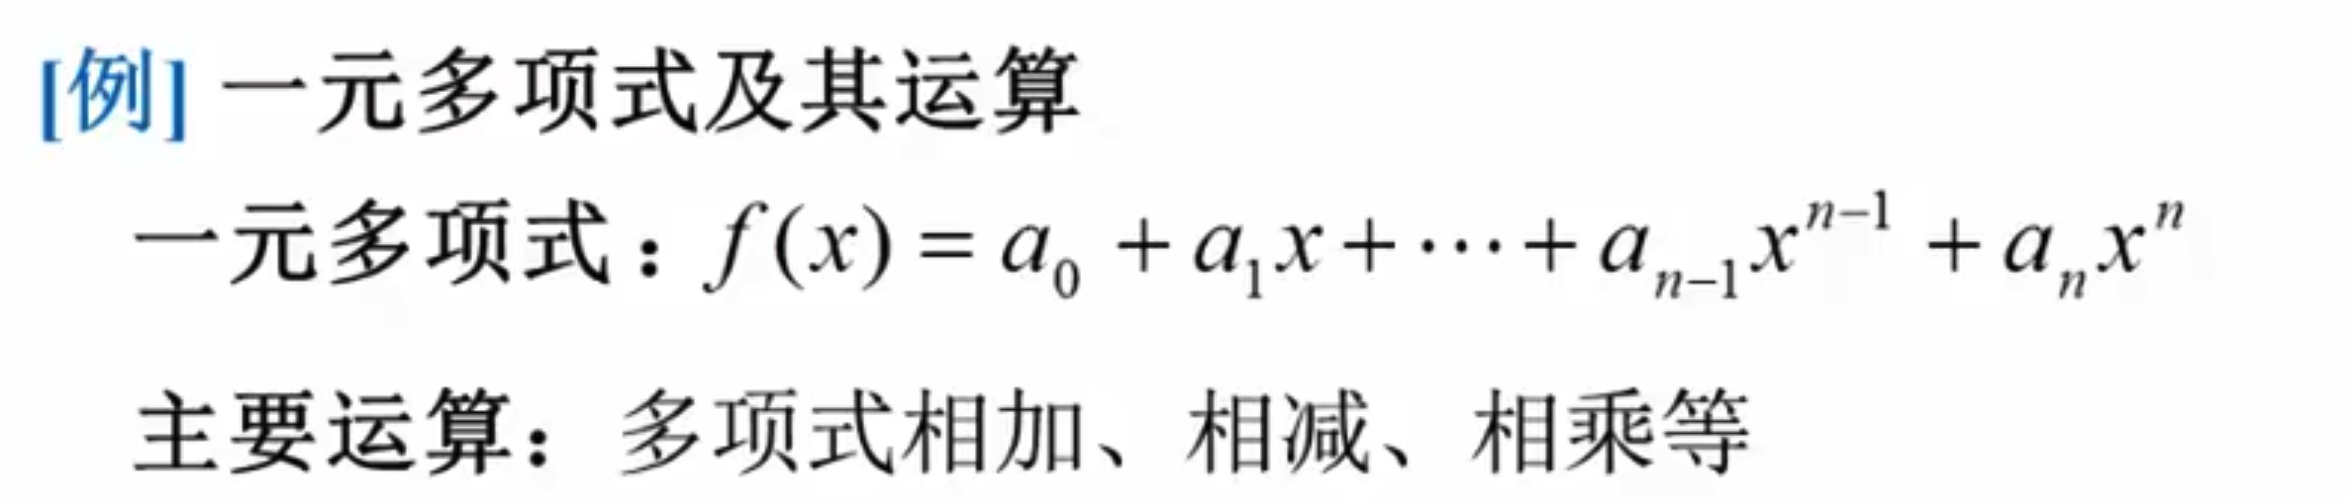
问题：如何表示多项式？
- 多项式的项数n
- 各项系数a_{i}及对应指数i
数组各分量表示多项式各项：
a[i]表示系数，下标i指代指数，

Slide 67
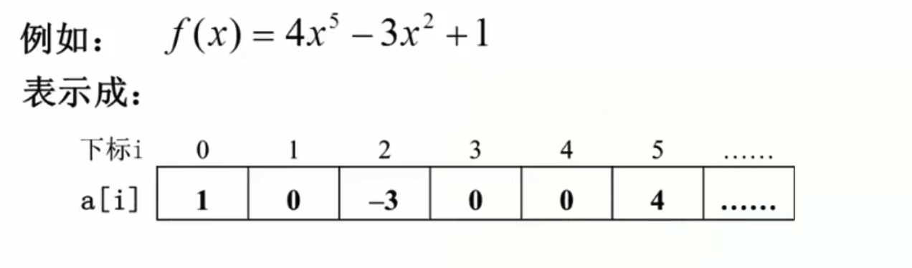
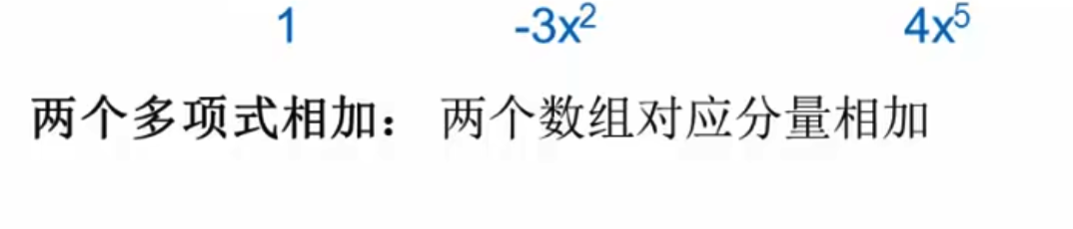
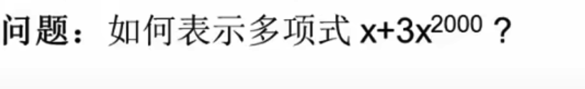
方法一：顺序存储结构

Slide 68
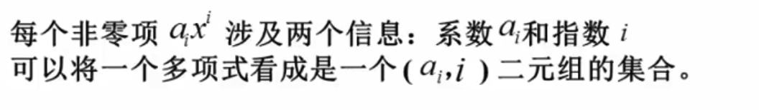
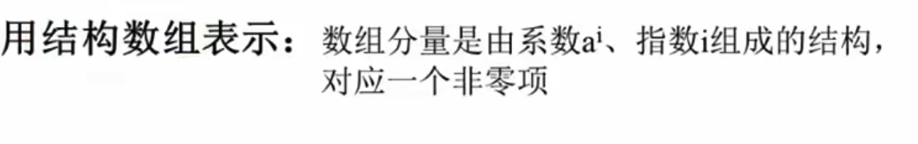
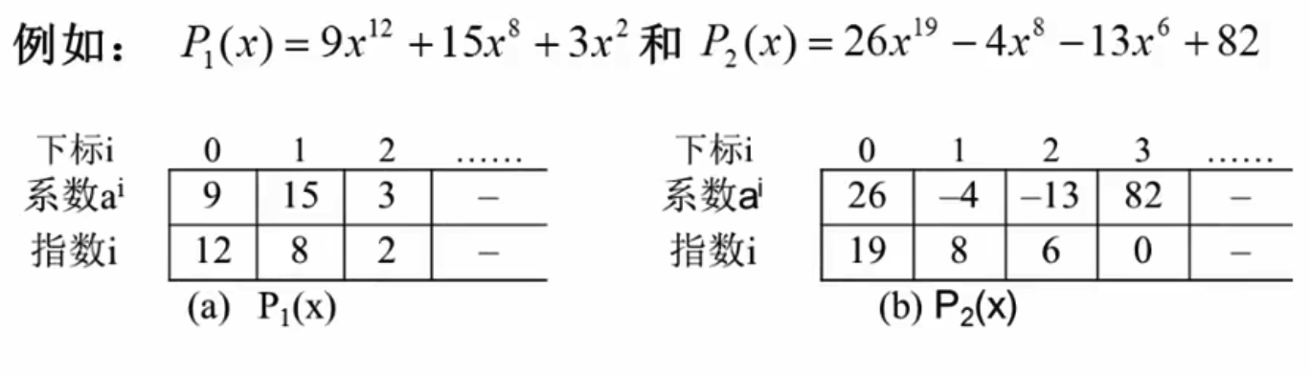
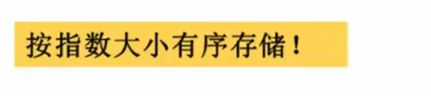
方法二：顺序存储结构表示非零项

Slide 69
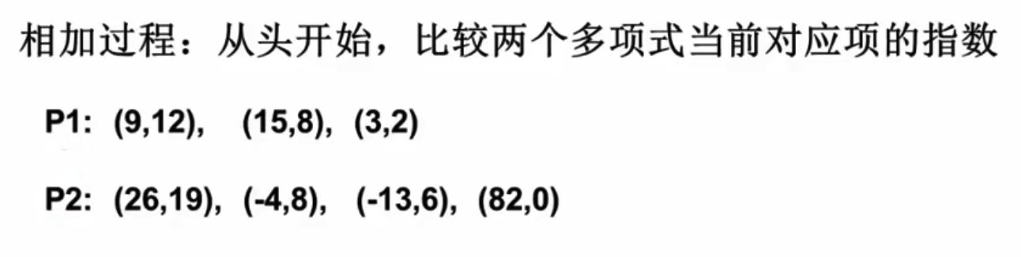



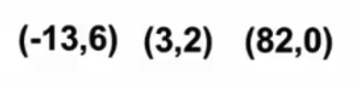
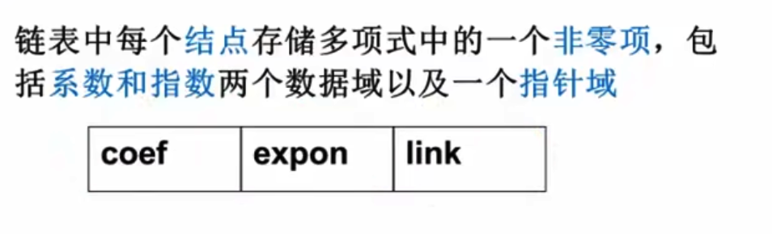
方法二：顺序存储结构表示非零项
方法三：链式存储结构表示非零项

Slide 70
2.4 多项式的链表表示
A₁₂(x)=1+3x⁵-7x¹²

Slide 71
2.4 多项式的链表表示
A₁₂(x)=1+3x⁵-7x¹²
coef | expn | next
pa
A
// | -1
1 | 0
3 | 5
-7 | 12 | ^
B₁₇ (x) =6+3x³ -3x⁵⁺12x¹⁷
pb
B
// | -1
6 | 0
3 | 3
-3 | 5
12 | 17 | ^
C(x)=A(x)+B(x)
pc
C
// | -1
7 | 0
3 | 3
-7 | 12
12 | 17 | ^

Slide 72
C(x)=A(x)+B(x)的算法步骤：
1。pa、pb分别指向首元素结点,产生C(x)的空链表,pc指向头结点；
2。 pa不为空并且pb不为空,重复下列操作：
2-1 pa->expn等于pb->expn
（a） pa->coef+pb->coef不等于零： 产生新结点，添加到pc后， pc指向新结点。 pa、pb后移。
（b） pa->coef+pb->coef等于零： pa、pb后移。
2-2 pa->expn小于pb->expn：根据pa产生新结点，添加到pc后， pc指向新结点pa后移。

Slide 73
C(x)=A(x)+B(x)的算法步骤（续）
2-3 pa->expn大于pb->expn：根据pb产生新结点，添加到pc后， pc指向新结点pb后移。
3。pa为空，取pb剩余结点产生新结点， pb为空，取pa剩余结点产生新结点，依次添加到pc的后面。

